Slide 1
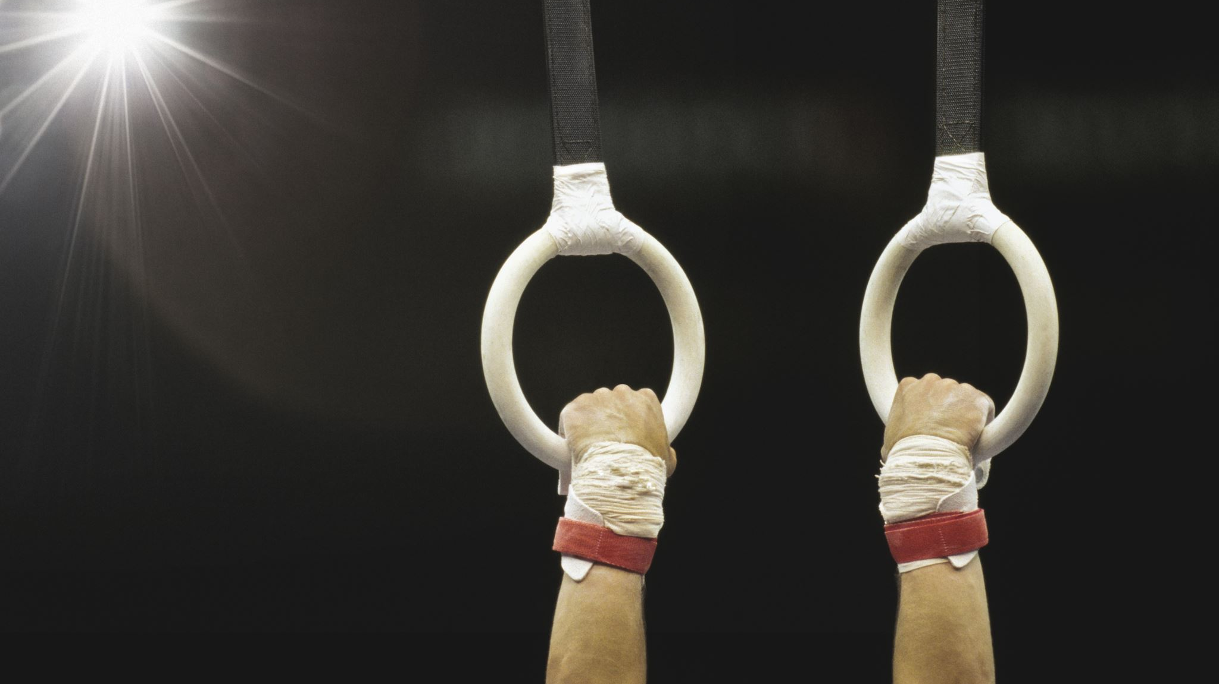
MANOS
DIBUJO CERÁMICO II
prof titular PATRICIA COLOMBO
prof jtp ANA INÉS FERRARESE

Slide 2
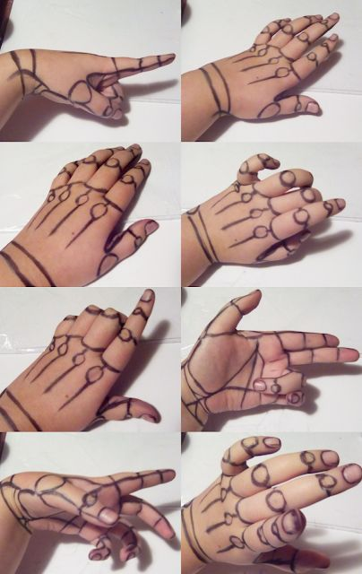
UNA FORMA DE CONOCER LA MANO ES MARCAR PARA PODER OBSERVAR EN LOS DIFERENTES MOVIMIENTOS

Slide 3
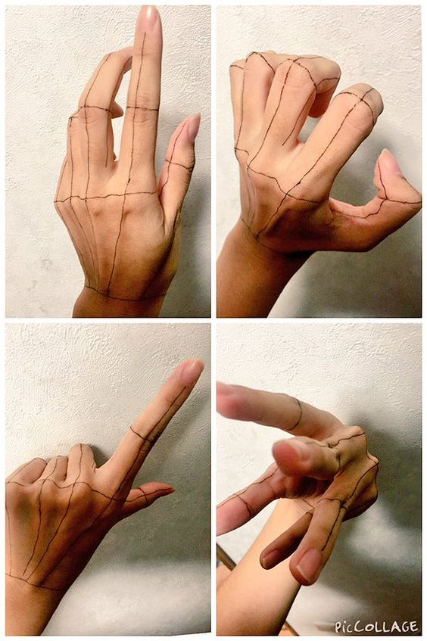
OTRA FORMA MAS SIMPLE DE MARCAR LA MANO

Slide 4
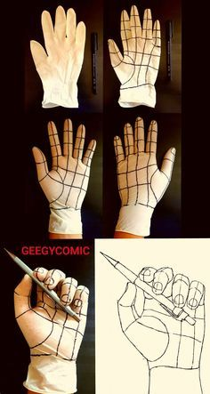
USAR UN GUANTE TAMBIEN AYUDA A TRABAJAR

Slide 5
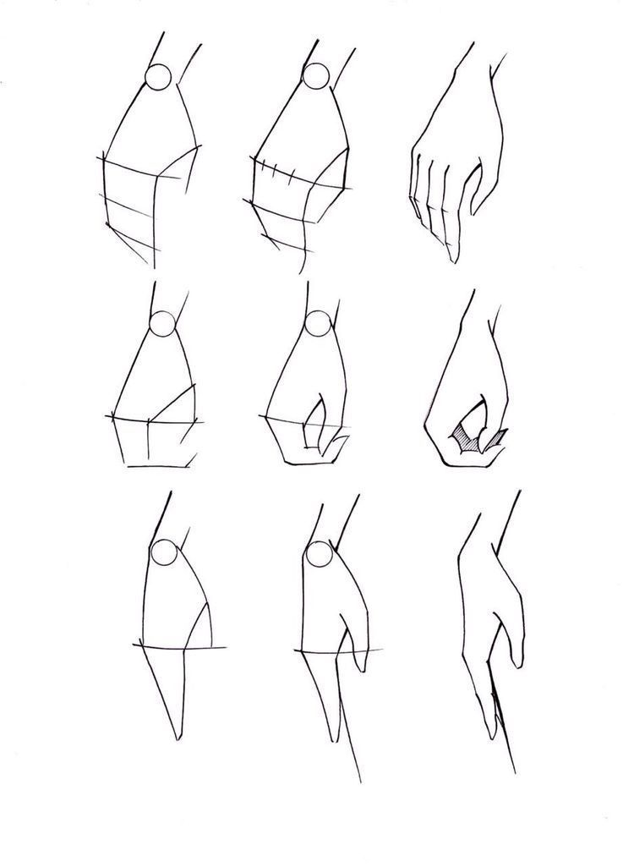

Slide 6
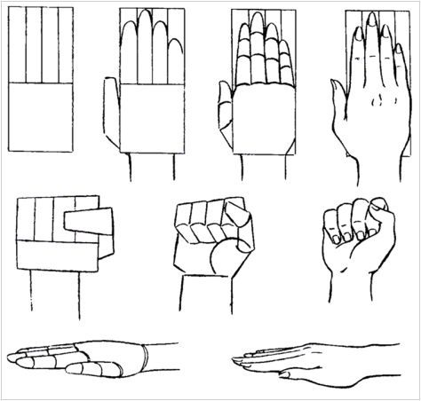

Slide 7
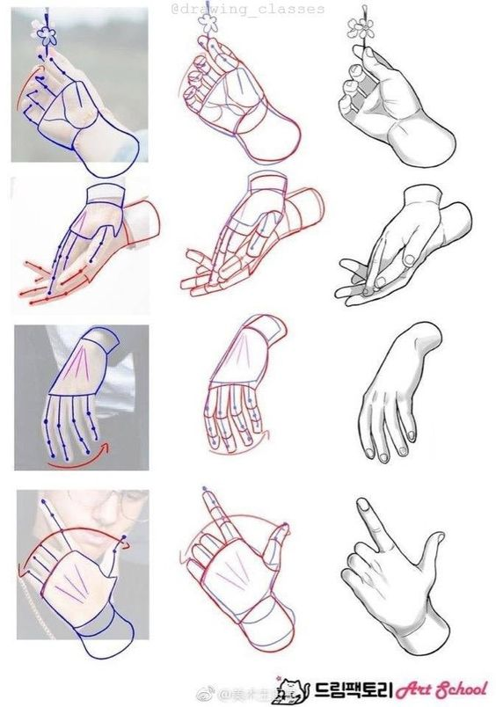
DIBUJAR PRIMERO EL ESQUEMA Y LUEGO COMPLETAR CONFORMANDO LA MANO

Slide 8
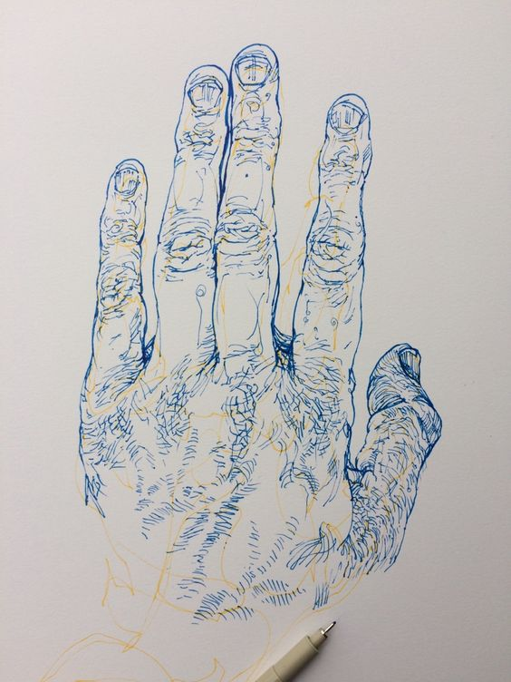
UNA VEZ QUE OBSERVA, REFLEXIONA SOMBRE COMO ES LA FORMA GENERAL PODER JUGAR CON AS TEXTURAS

Slide 9
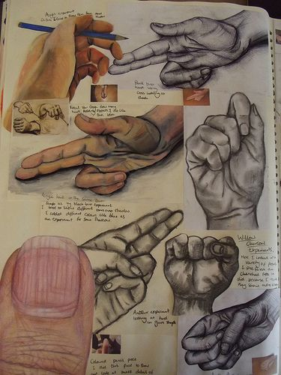

Slide 10
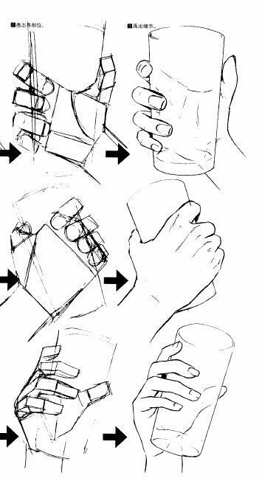

Slide 11
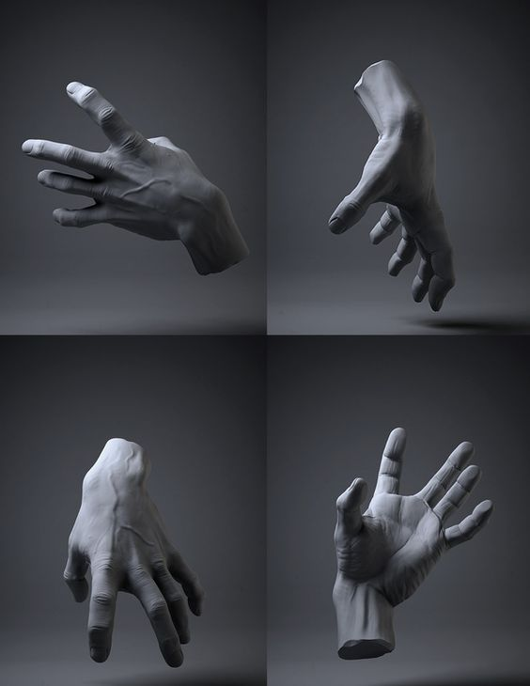

Slide 12
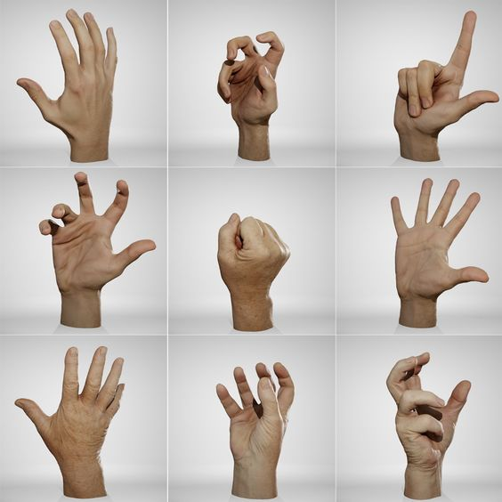

Slide 13
ACTIVIDAD 1- MARCAR TU MANO REFLEXIONAR SOBRE LA FORMA DE TU MANO. OBSERVAR ADELANTE Y ATRAS Y DIFERENTES POSICIONES. 2- OBSERVAR POSICIONES Y SACAR FOTOS 3- PRACTICAR DIFERENTES POSES: PRIMERO CON UN BOCETO SUELTO UBICANDO FORMAS, EJES Y LUEGO DIBUJANDO CON MAYOR DETALLE 4- DIBUJAR UNA/S MANO/S TOMANDO OBJETOS CERÁMICOS, DIBUJAR CON MANOS CON GUANTES O CON UN TELA.

Slide 14
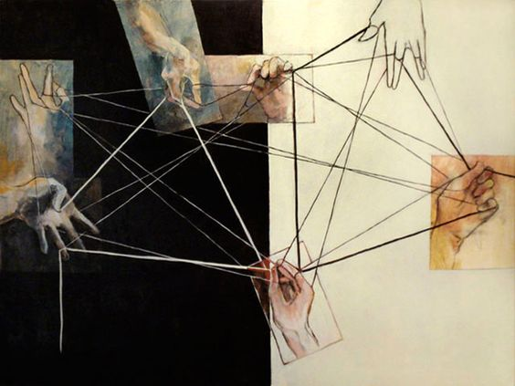

Slide 15
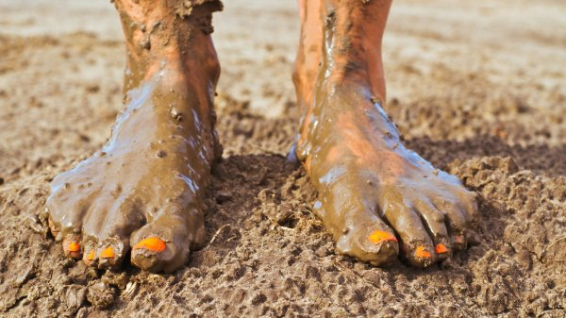
PIES

Slide 16
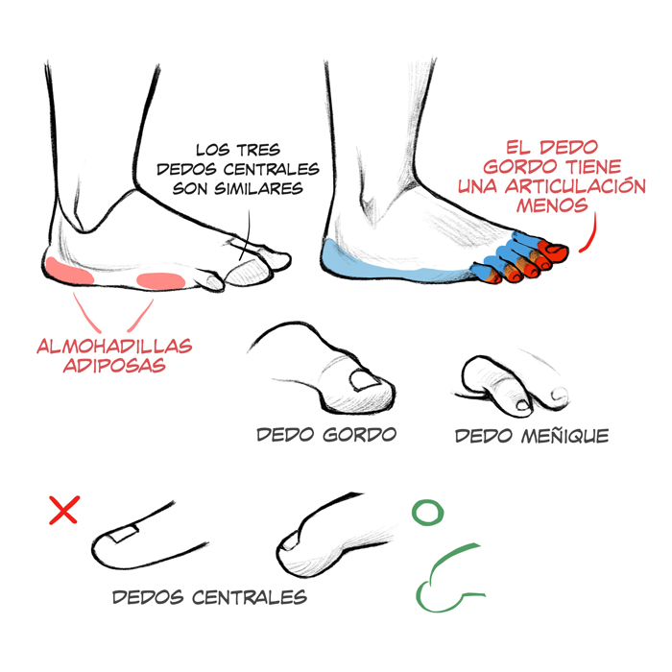

Slide 17
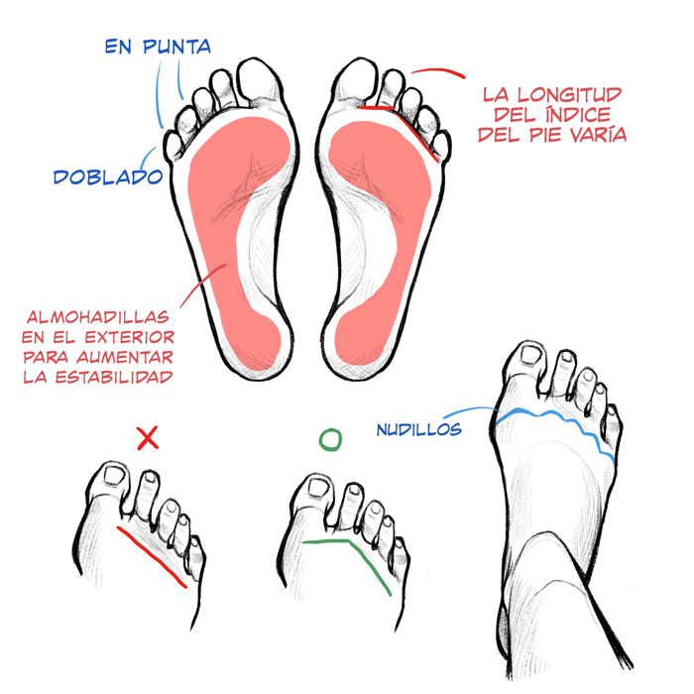

Slide 18
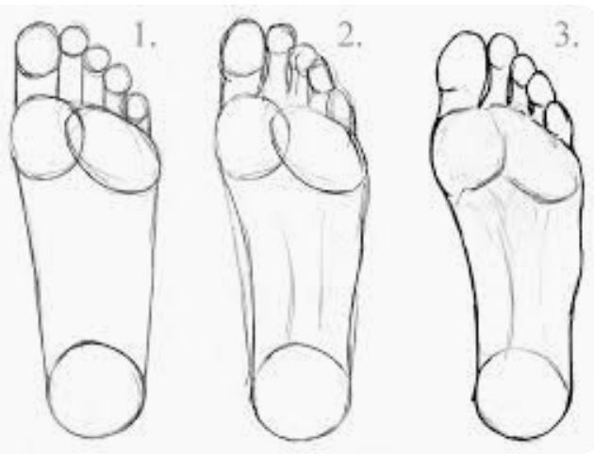

Slide 19
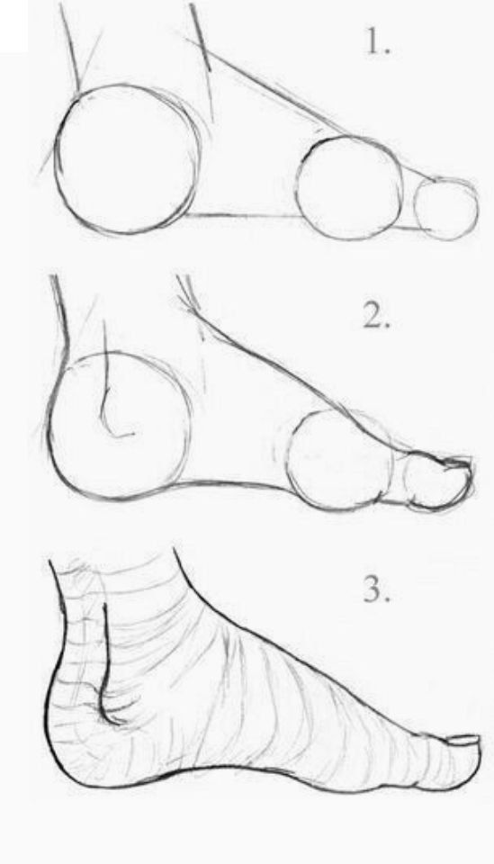
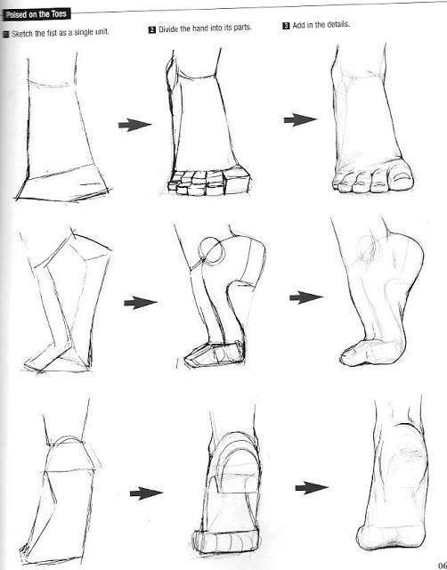

Slide 20
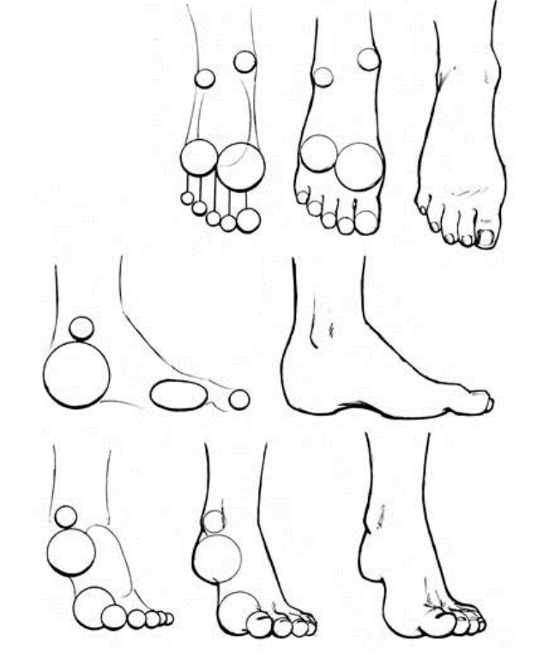
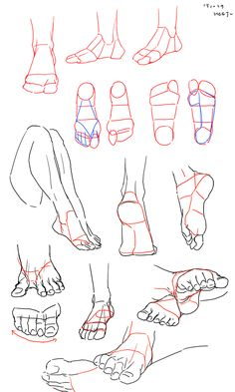

Slide 21
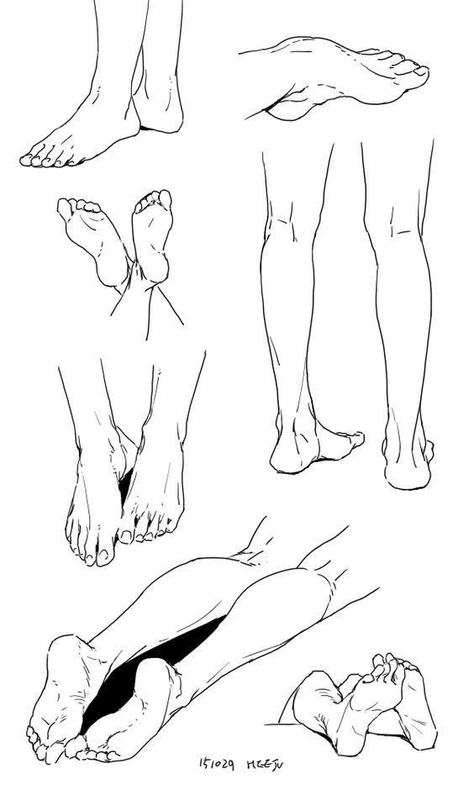

Slide 22
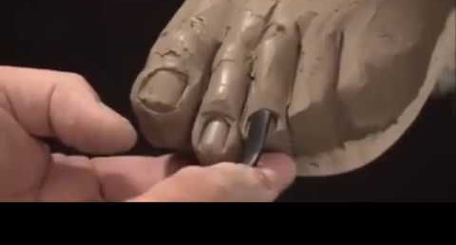

Slide 23
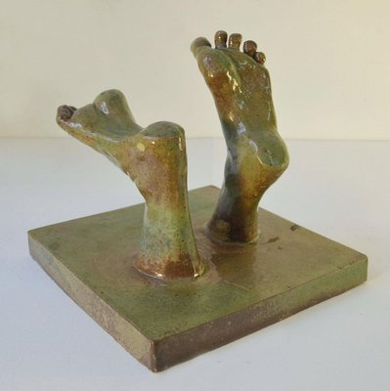

Slide 24
Actividades
Actividad para la cátedra y presentar en la semana de las artes:
EXPOSICIÓN :TRANSITO
Primero practicar la forma
Dibujar los pies y algo de su pierna caminando como las imágenes de abajo
Soporte : el que quieras, intenta el no convencional: nailon, diario, tela, hoja teñida o trabajada, mapa, plástico de burbujas, textil, transfer de fotos, collage busca a tu alrededor y busca la oportunidad. Puede ser hoja de dibujo y objetos de cerámica arriba, o intervenido con otros procedimientos
Los pies puede ser intervenidos modificando su piel (piel como textura de piedra, pies llenos de objetos, combinar con elementos hechos de cerámicas, con dibujos de paisajes, etc)
Los pies caminan sobre… barbijos, hojas, arcilla, palabras, suelo, texturas diferentes
Técnica : acuarela, lápiz, tiza, carbonilla, etc.
Sacar foto

Slide 25
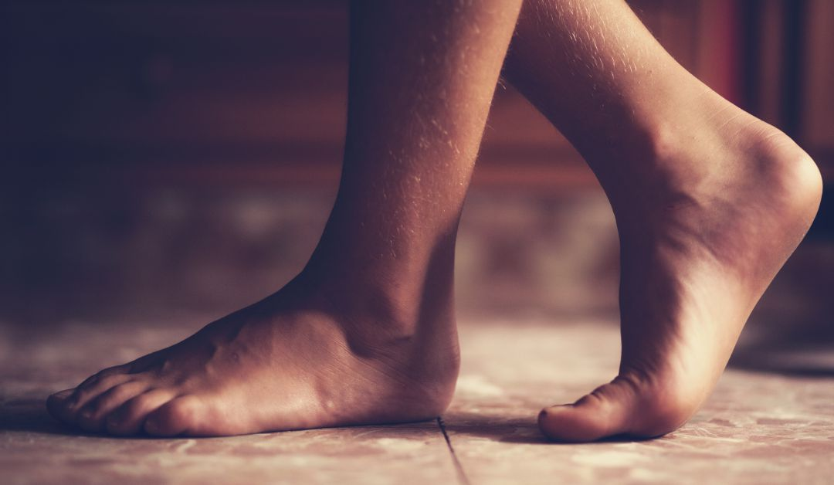

Slide 26
